Slide 1
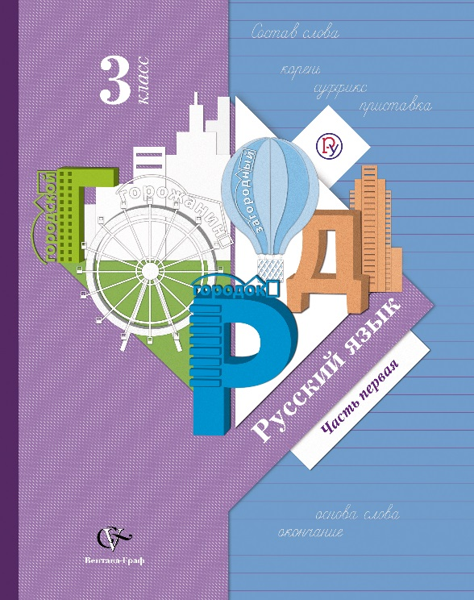
НАЧАЛЬНАЯ ШКОЛА 21 века
Главные и второстепенные члены предложения.

Slide 2
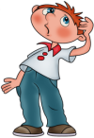
Запиши в тетрадь только грамматические основы предложений.
Совы
Совы живут повсюду, за исключением Антарктиды. Гнёзда они строят в старых дуплах. Их глаза отлично видят в темноте. Глаза смотрят у сов вперёд, как у человека.
Наверное, поэтому они с древнейших времён считались символом мудрости. Совы охотятся ночью.

Slide 3
Совы живут. Они строят. Глаза видят. Глаза смотрят. Они считались. Совы охотятся.

Slide 4
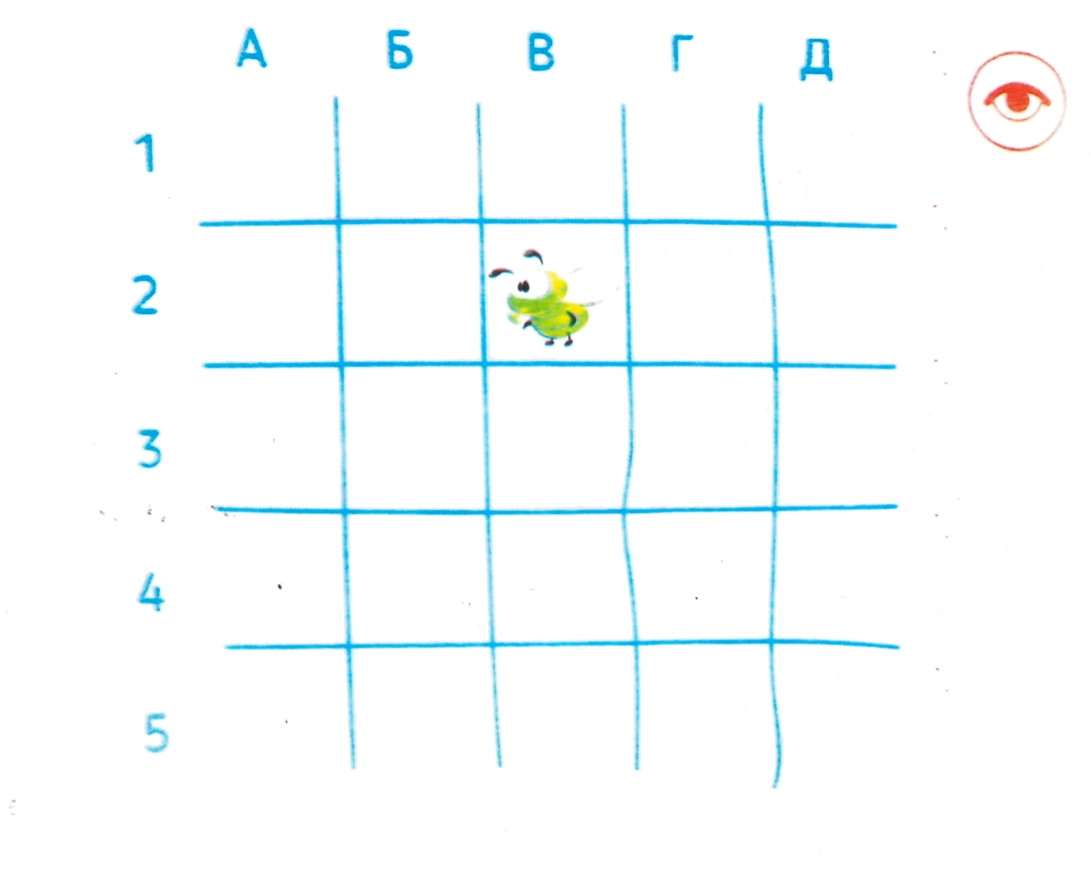

Slide 8
Дополните предложения второстепенными членами. Спишите. Подчеркните подлежащее и сказуемое. Задайте вопросы ко всем словам.
1. Девочка шьёт. 2. Осина дрожит. 3. Поспели ягоды. 4. Жужжат пчёлы. 5. Звенит звонок.
Слова для справок: платье для куклы; тонкая, на ветру; в лесу, земляники; на лугу, трудолюбивые; последний.

Slide 9
Девочка шьёт платье для куклы.
Осина дрожит на ветру.
В лесу поспели ягоды земляники.
На лугу жужжат трудолюбивые пчёлы.
Звенит последний звонок.

